Slide 1

软件工程
西安电子科技大学
计算机科学与技术学院
姚勇 #2025
yaoyong@xidian.edu.cn

Slide 2
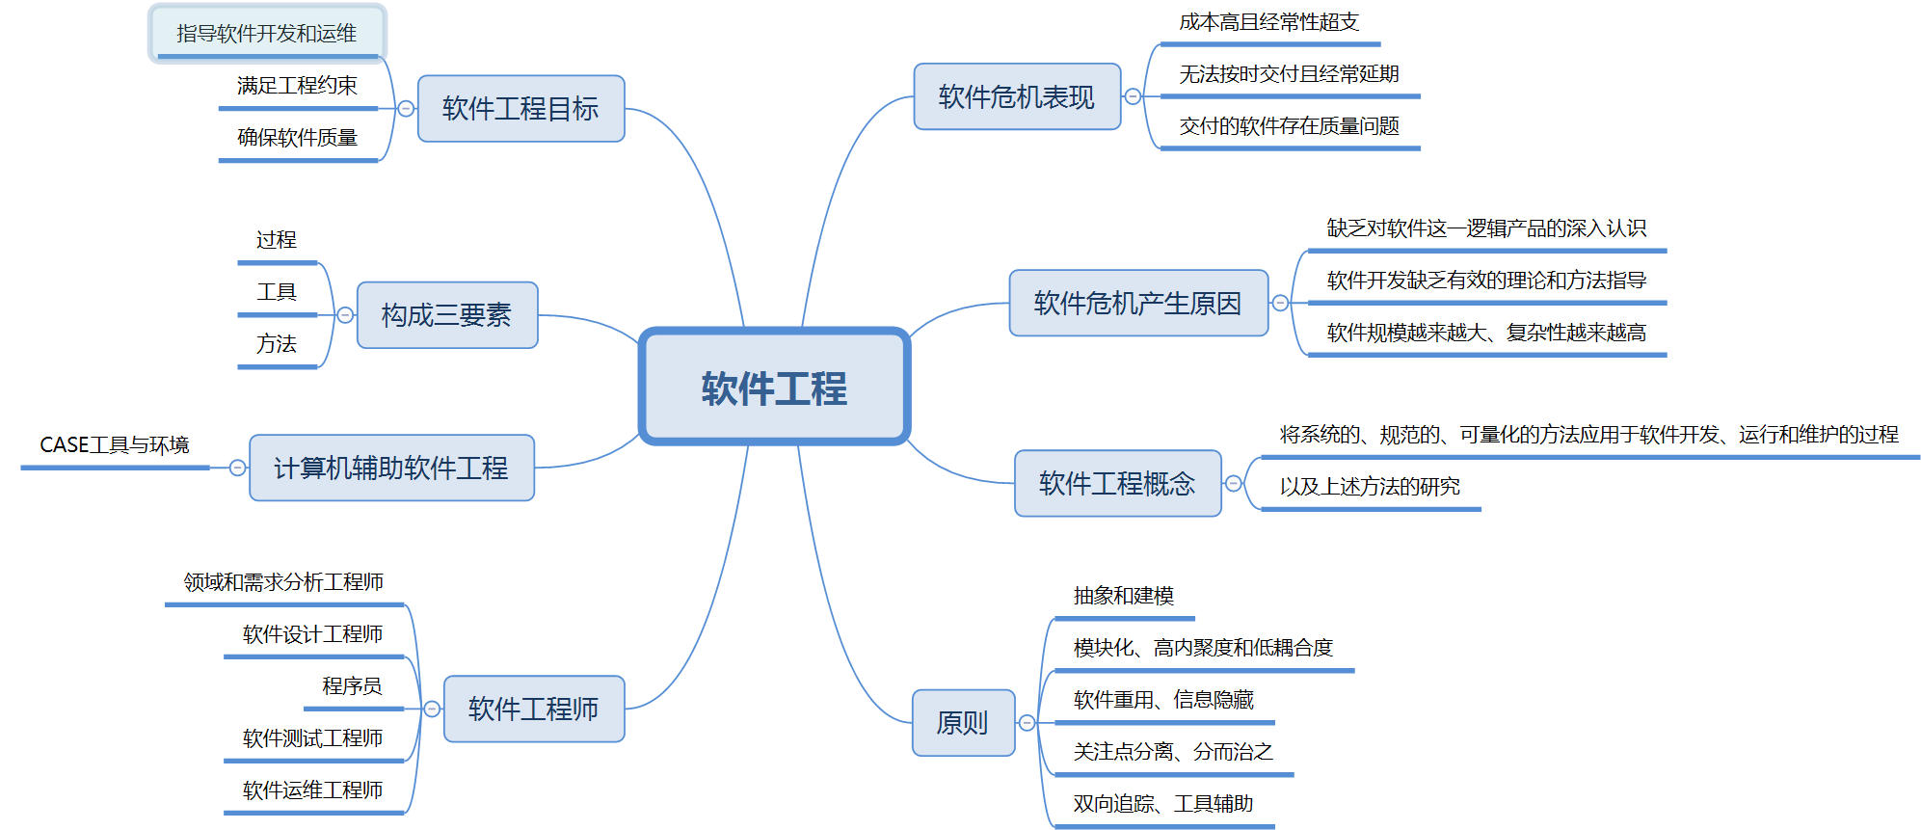
本章知识图谱

Slide 3
小结
软件工程产生的背景和目的
软件危机的产生，目的是为了解决软件危机，危机仍然存在
软件工程的本质
认识：软件视为产品，软件开发视为工程
三要素：过程、方法学和工具
基本原则：重用、抽象、建模、模块化等
软件工程的发展
针对不同时期的软件特点及开发要求，产生不同的方法和技术
软件工程教育
培养软件工程师和研究者，软件工程知识体系及课程特点

Slide 4
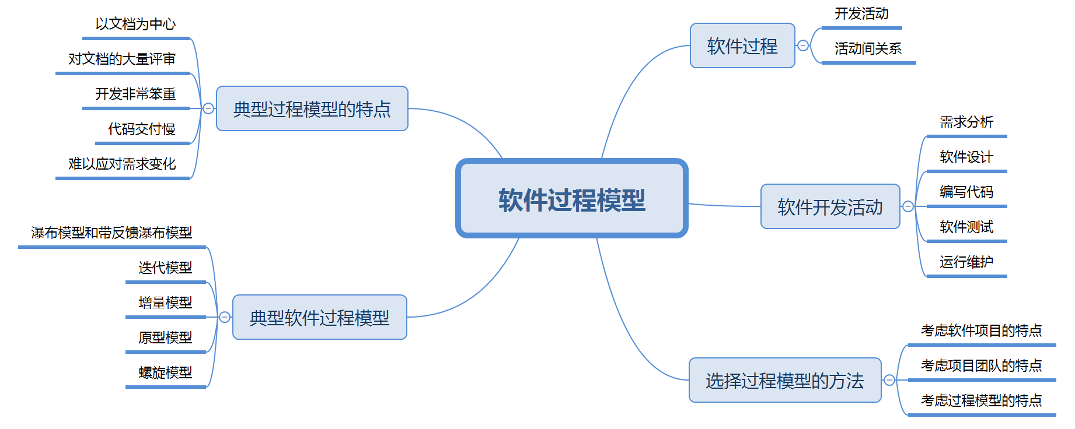
本章知识图谱

Slide 5
小结
软件开发需要过程指导
明确步骤、活动、次序、关系
多样化的软件过程模型
瀑布、增量、迭代、原型、螺旋等，各自有其优缺点
选择合适软件过程模型
考虑软件项目特点和要求、团队的经验和水平及各个软件过程模型的优缺点
传统软件过程模型不足
以文档是中心，非常笨重，难以快速应对需求变化，怎么办？

Slide 6
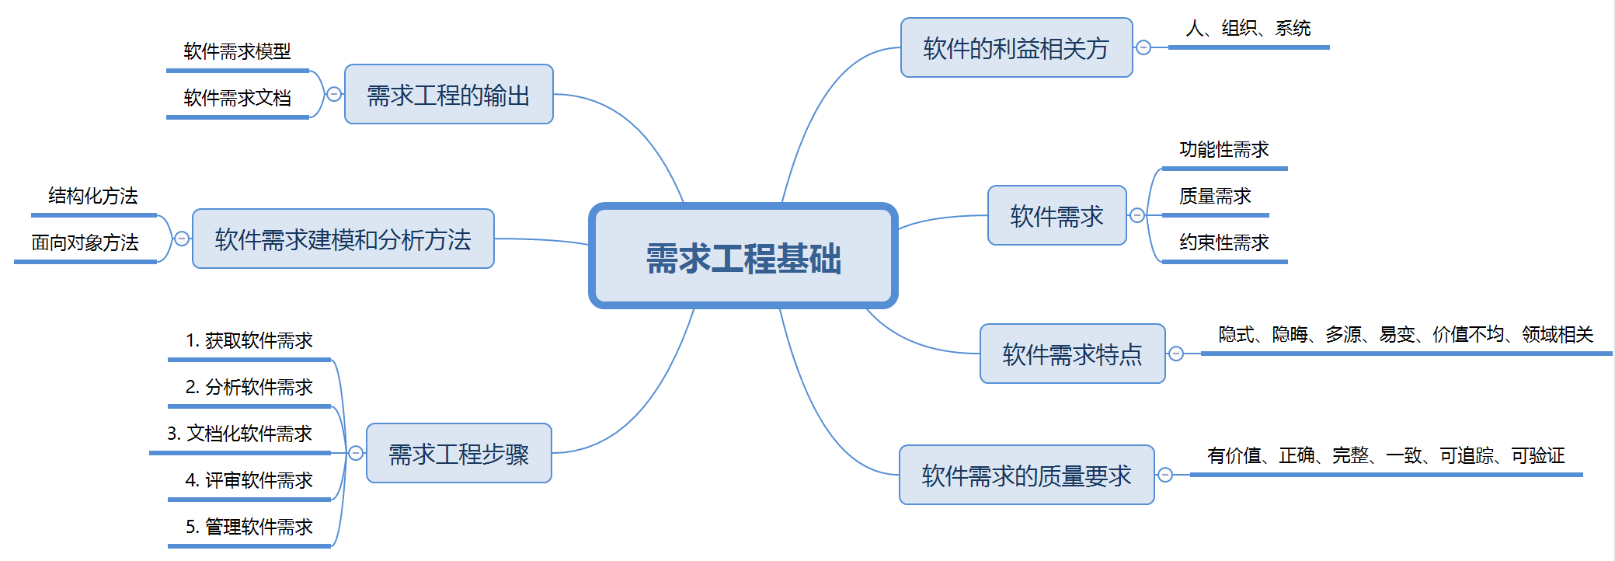
本章知识图谱

Slide 7
小结
软件需求
来自于软件利益相关者，表现为多种形式，具有多变易变特点
需求工程
基于工程的手段来支持需求的获取、分析、建模和文档化
面向对象需求分析方法学
基本思想：系统中的对象及其展现的功能、行为和协作
基本概念：对象、类、消息传递等
建模语言：UML、视角、图
需求输出，模型、文档和原型

Slide 8
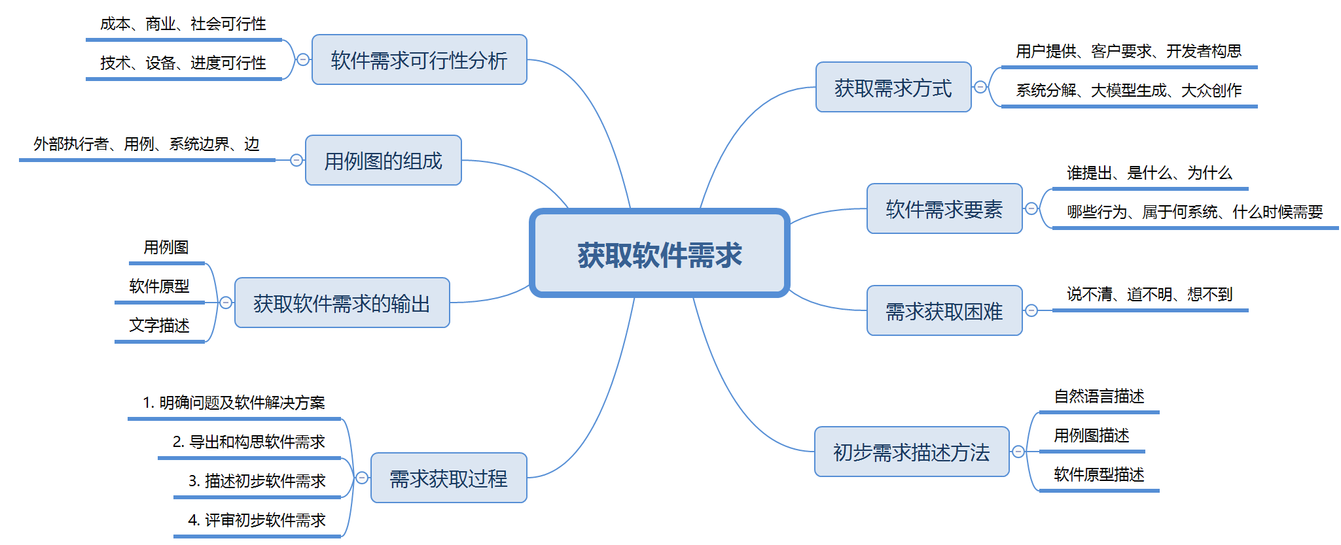
本章知识图谱

Slide 9
小结
软件需求来自于软件利益相关方
导出和构思软件需求
循序渐进地构思和导出软件需求
问题、基于软件的解决方法、软件利益相关方
描述初步的软件需求
自然语言、UML建模（用例图）、软件原型
软件需求的验证和确认
多方从多个方面来评审初步的软件需求

Slide 10
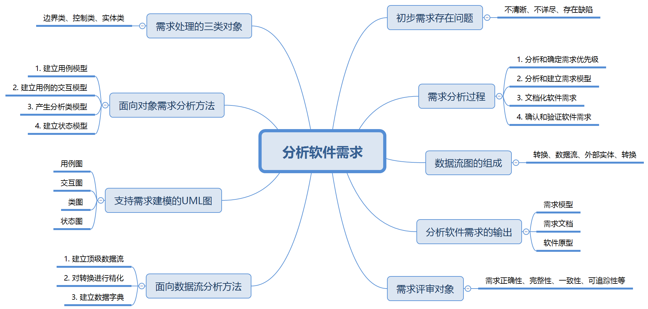
本章知识图谱

Slide 11
小结
分析软件是要精化和深化软件需求
基于初步软件需求，循序渐进
确保软件需求的完整性、一致性和准确性
UML提供了一系列用于描述软件需求的图
用例图、交互图、分析类图、状态图
分析软件需求的步骤
分析和确立软件需求优先级、分析和建立软件需求模型、撰写软件需求规格说明书、评审软件需求模型和文档
分析软件需求的输出和评审
软件需求模型、软件需求原型、软件需求文档
评审软件需求制品

Slide 12
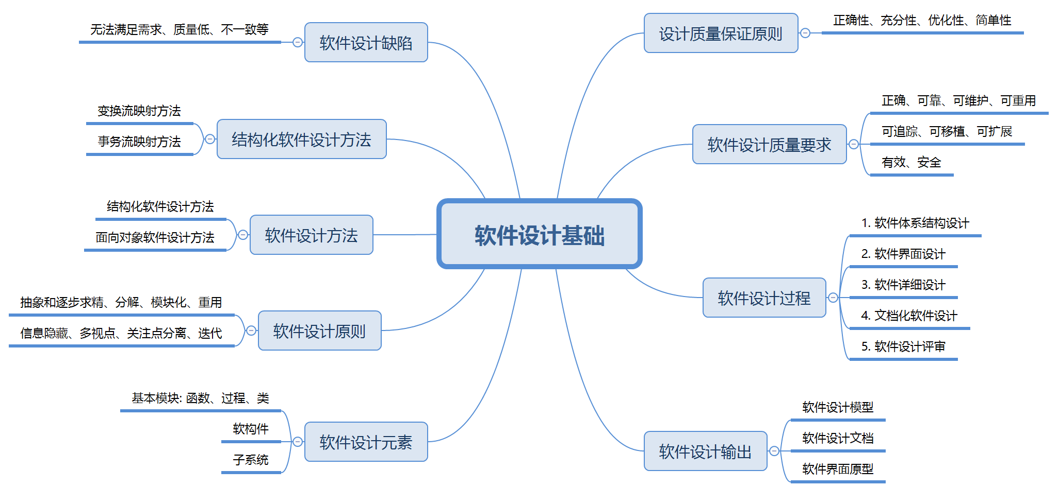
本章知识图谱

Slide 13
小结
软件设计是要给出软件需求的实现解决方案
设计既要满足需求，也要关注质量；设计用于指导实现和编码
软件设计有其过程，要循序渐进地开展设计
从体系结构设计、用户界面设计、详细设计
软件设计要遵循一系列的基本原则
模块化、信息隐藏、逐步求精、多视点等
面向对象软件设计的特点
基于面向对象的概念和抽象，系统性的设计支持，具有多种优点
对软件设计结果进行文档化和评审
撰写软件设计文档，发现和纠正软件设计中存在的缺陷

Slide 14
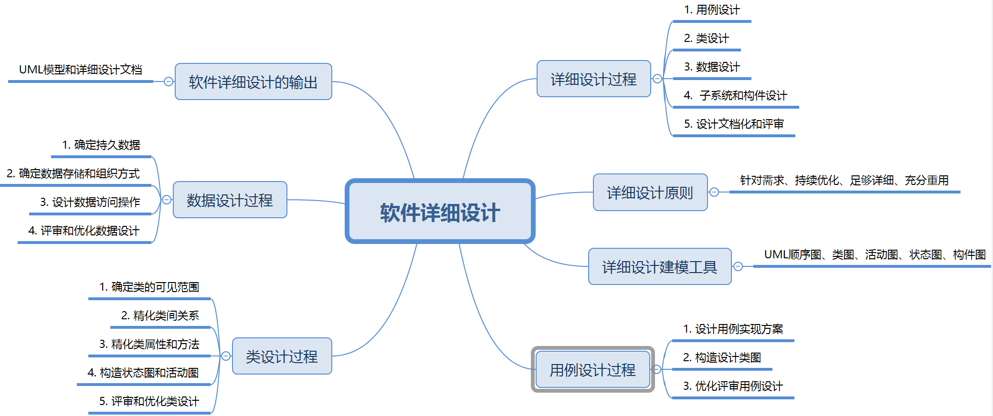
本章知识图谱

Slide 15
小结
详细设计是要给出可指导编码的详细设计方案
依据软件需求、体系结构和用户界面设计模型
详细设计的任务
用例设计、子系统设计、构件设计、数据设计、类设计
详细设计的描述和输出
UML的顺序图、类图、状态图、活动图、构件图等
软件设计规格说明书
软件设计的整合、验证与评审
形成系统的软件设计方案
发现和修改方案中存在的问题

Slide 16
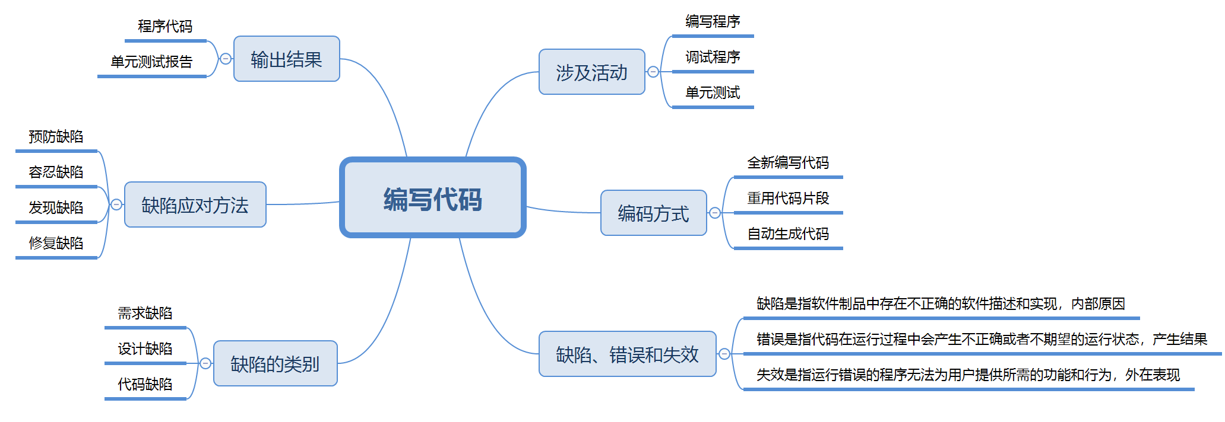
本章知识图谱

Slide 17
小结
编写代码
任务是要产生高质量程序代码，完成单元测试、程序调试等活动
基于软件设计模型和文档来编写代码
可以通过重用技术问答社区中的代码片段来编写程序
软件缺陷、错误和失效
缺陷是指软件制品中不正确的描述和实现，缺陷的内在表现是程序运行产生不正确或者不期望的运行状态（错误），导致程序无法为用户提供所需的功能和行为（失效）
调试目的是要发现缺陷原因、定位缺陷位置，促进缺陷的修复
借助于技术问答社区来解决编码和和调试中遇到的问题

Slide 18
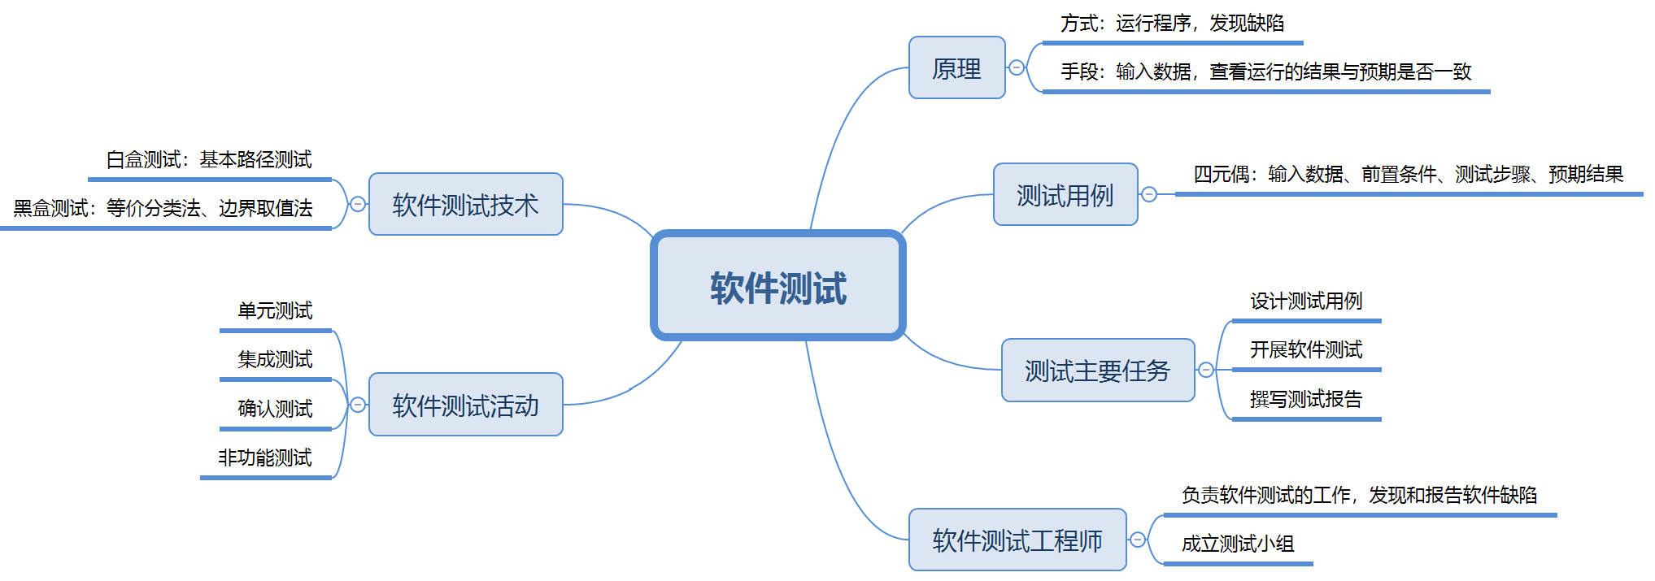
本章知识图谱

Slide 19
小结
软件测试是为了发现软件中的缺陷
原理是设计和运行测试用例
软件测试方法是设计测试用例、运行测试代码、发现问题
白盒测试、黑盒测试
软件测试的活动、过程和策略
单元测试、集成测试、确认测试
基于测试的结果来进行纠错
测试、调试和纠错

Slide 20
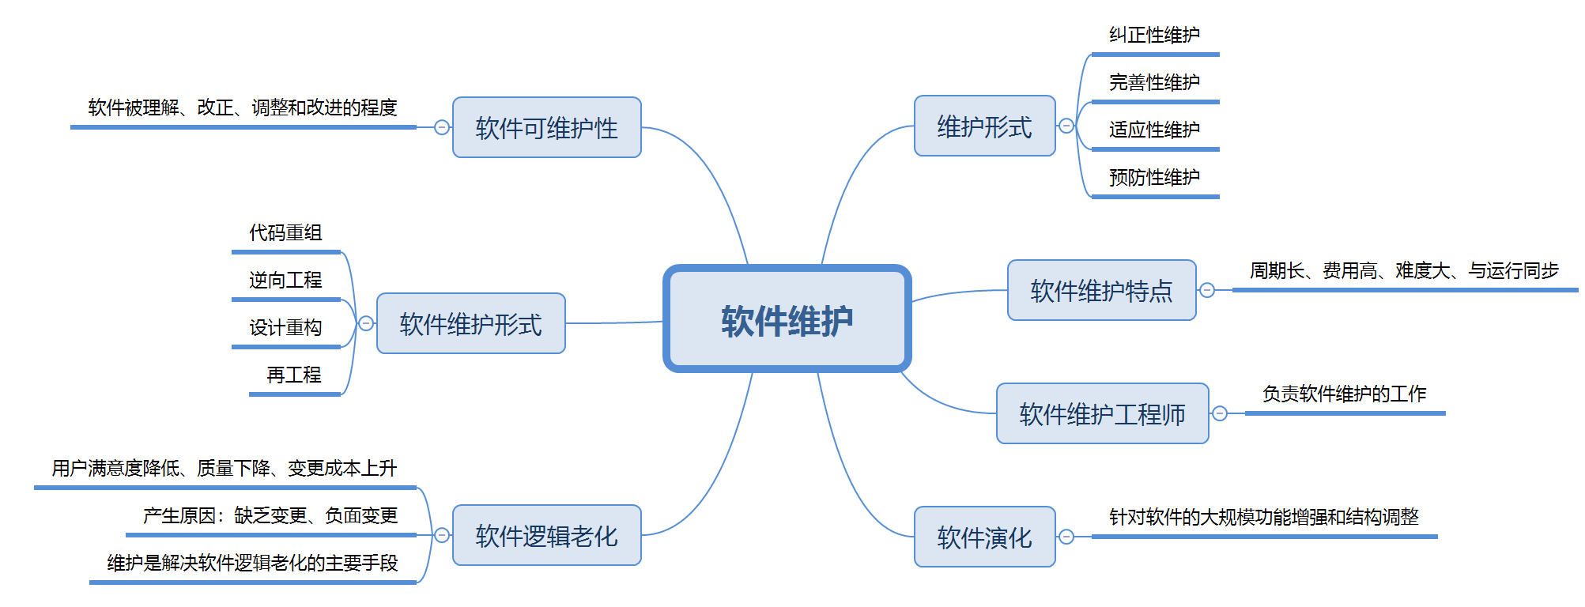
本章知识图谱

Slide 21
小结
多样化的软件维护
纠正性、完善性、适应性、预防性维护
持续性的软件演化
对软件的大规模功能增强和结构调整，以实现变化的软件需求，或者提高软件系统的质量
软件逻辑老化
解决软件逻辑老化的有效方法之一就是对软件进行重构
软件维护技术
逆向工程、再工程、代码重组、设计重构
软件维护会带来新问题，同样需要关注质量因素，进行必要质量保证

